Slide 1
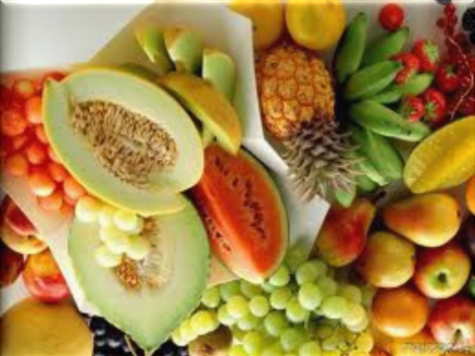
আজকের পাঠে
সবাইকে স্বাগতম
Email: mamunict1978@ gmail.com

Slide 2
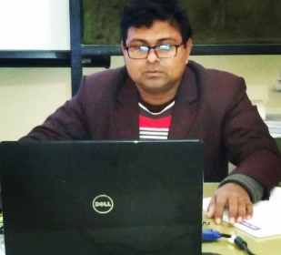
মোঃমামুনুর রশীদ
প্রধান শিক্ষক
বিরামপুর রেল কলোনী সরকারি প্রাথমিক বিদ্যালয়
বিরামপুর ,দিনাজপুর
মোবাঃ ০১৭২১৯১৬৫৫৫
মোঃ মামুনুর রশীদ, প্রধান শিক্ষক, বিরামপুর রেল কলোনী সরকারি প্রাথমিক বিদ্যালয়, বিরামপুর, দিনাজপুর। মোবাঃ ০১৭২১৯১৬৫৫৫
Email: mamunict1978@ gmail.com

Slide 3
পাঠ পরিচিতি
প্রাথমিক বিজ্ঞান
শ্রেণিঃ ৩য়
অধ্যায়ঃ৭
বিষয়বস্তুঃ খাদ্য
পাঠ্যাংশঃ পুষ্টি
মোঃ মামুনুর রশীদ, প্রধান শিক্ষক, বিরামপুর রেল কলোনী সরকারি প্রাথমিক বিদ্যালয়, বিরামপুর, দিনাজপুর। মোবাঃ ০১৭২১৯১৬৫৫৫
Email: mamunict1978@ gmail.com

Slide 4
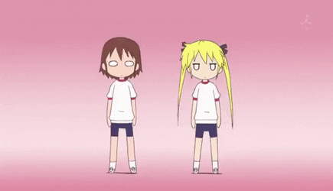
এসো ভিডিও দেখি
মোঃ মামুনুর রশীদ, প্রধান শিক্ষক, বিরামপুর রেল কলোনী সরকারি প্রাথমিক বিদ্যালয়, বিরামপুর, দিনাজপুর। মোবাঃ ০১৭২১৯১৬৫৫৫
Email: mamunict1978@ gmail.com

Slide 5
শিখনফল
এই পাঠ শেষে শিক্ষার্থীরা যা শিখবে
৮.২ পুষ্টি অনুযায়ী খাদ্যের শ্রেণিবিভাগ ও সুষম খাদ্য সম্পর্কে জানতে পারবে।
মোঃ মামুনুর রশীদ, প্রধান শিক্ষক, বিরামপুর রেল কলোনী সরকারি প্রাথমিক বিদ্যালয়, বিরামপুর, দিনাজপুর। মোবাঃ ০১৭২১৯১৬৫৫৫
Email: mamunict1978@ gmail.com

Slide 6
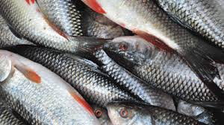
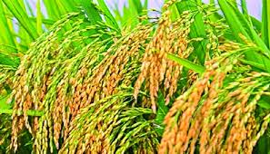
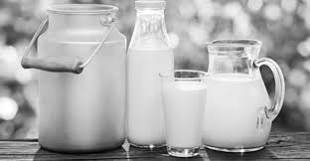
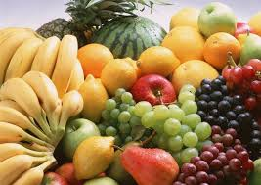
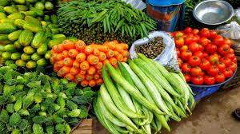
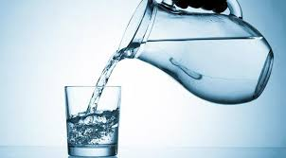
এসো কিছু ছবি দেখি
মোঃ মামুনুর রশীদ, প্রধান শিক্ষক, বিরামপুর রেল কলোনী সরকারি প্রাথমিক বিদ্যালয়, বিরামপুর, দিনাজপুর। মোবাঃ ০১৭২১৯১৬৫৫৫
Email: mamunict1978@ gmail.com

Slide 7
খাদ্য
আজকের পাঠ
খাদ্যঃ( পুষ্টি )
মোঃ মামুনুর রশীদ, প্রধান শিক্ষক, বিরামপুর রেল কলোনী সরকারি প্রাথমিক বিদ্যালয়, বিরামপুর, দিনাজপুর। মোবাঃ ০১৭২১৯১৬৫৫৫
Email: mamunict1978@ gmail.com

Slide 8
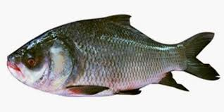
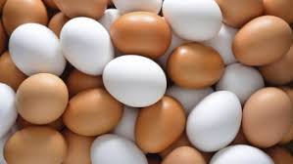
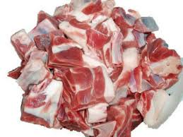
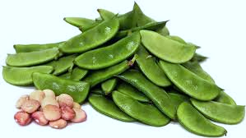
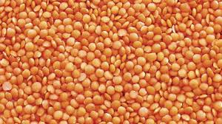
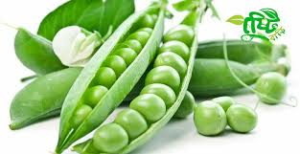
খাদ্য
আমিষ জাতীয় খাদ্য
মাছ
ডিম
মাংস
মসুর ডাল
মটরশুটি
শিমের বিচি
মোঃ মামুনুর রশীদ, প্রধান শিক্ষক, বিরামপুর রেল কলোনী সরকারি প্রাথমিক বিদ্যালয়, বিরামপুর, দিনাজপুর। মোবাঃ ০১৭২১৯১৬৫৫৫
Email: mamunict1978@ gmail.com

Slide 9
খাদ্য
আমিষ জাতীয় খাদ্যের কাজ
আমিষ আমাদের দেহ গঠন করে।
আমিষ আমাদের দেহের ক্ষয়পূরণ করে।
আমিষ আমাদের দেহে রক্ত তৈরি ও রক্ষণাবেক্ষণ করে।
মোঃ মামুনুর রশীদ, প্রধান শিক্ষক, বিরামপুর রেল কলোনী সরকারি প্রাথমিক বিদ্যালয়, বিরামপুর, দিনাজপুর। মোবাঃ ০১৭২১৯১৬৫৫৫
Email: mamunict1978@ gmail.com

Slide 10
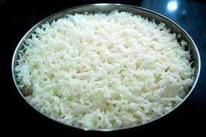
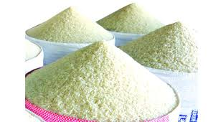
খাদ্য
এসো কিছু ছবি দেখি
ধান
চাল
ভাত
মোঃ মামুনুর রশীদ, প্রধান শিক্ষক, বিরামপুর রেল কলোনী সরকারি প্রাথমিক বিদ্যালয়, বিরামপুর, দিনাজপুর। মোবাঃ ০১৭২১৯১৬৫৫৫
Email: mamunict1978@ gmail.com

Slide 11
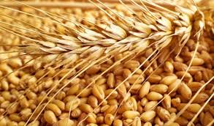
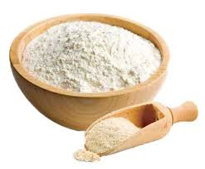
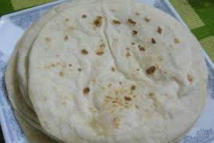
খাদ্য
গম
আটা
রুটি
মোঃ মামুনুর রশীদ, প্রধান শিক্ষক, বিরামপুর রেল কলোনী সরকারি প্রাথমিক বিদ্যালয়, বিরামপুর, দিনাজপুর।মোবাঃ ০১৭২১৯১৬৫৫৫
Email: mamunict1978@ gmail.com

Slide 12
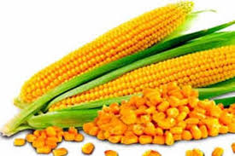
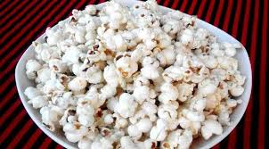
খাদ্য
ভুট্টা
গম
ভুট্টা
পপকর্ণ
মোঃ মামুনুর রশীদ, প্রধান শিক্ষক, বিরামপুর রেল কলোনী সরকারি প্রাথমিক বিদ্যালয়, বিরামপুর, দিনাজপুর। মোবাঃ ০১৭২১৯১৬৫৫৫
Email: mamunict1978@ gmail.com

Slide 13
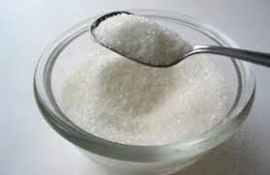
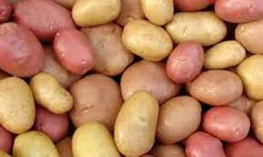
খাদ্য
শর্করা জাতীয় খাদ্য
চিনি
আলু
মোঃ মামুনুর রশীদ, প্রধান শিক্ষক, বিরামপুর রেল কলোনী সরকারি প্রাথমিক বিদ্যালয়, বিরামপুর, দিনাজপুর। মোবাঃ ০১৭২১৯১৬৫৫৫
Email: mamunict1978@ gmail.com

Slide 14
খাদ্য
শর্করা জাতীয় খাদ্যের কাজ
কাজ করার জন্য প্রয়োজনীয় শক্তি আমরা শর্করা জাতীয় খাদ্য থেকে পেয়ে থাকি।
মোঃ মামুনুর রশীদ, প্রধান শিক্ষক, বিরামপুর রেল কলোনী সরকারি প্রাথমিক বিদ্যালয়, বিরামপুর, দিনাজপুর। মোবাঃ ০১৭২১৯১৬৫৫৫
Email: mamunict1978@ gmail.com

Slide 15
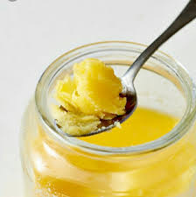
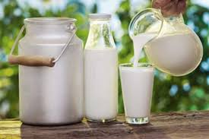
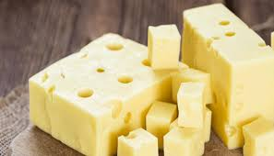
খাদ্য
এসো আরো ছবি দেখি
ঘি
দুধ
মাখন
মোঃ মামুনুর রশীদ, প্রধান শিক্ষক, বিরামপুর রেল কলোনী সরকারি প্রাথমিক বিদ্যালয়, বিরামপুর, দিনাজপুর। মোবাঃ ০১৭২১৯১৬৫৫৫
Email: mamunict1978@ gmail.com

Slide 16
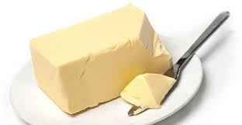
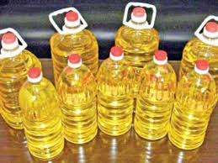
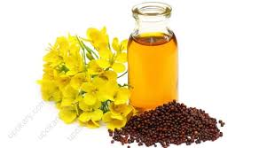
খাদ্য
চর্বি জাতীয় খাদ্য
পনির
সয়াবিন তেল
সরিষার তেল
মোঃ মামুনুর রশীদ, প্রধান শিক্ষক, বিরামপুর রেল কলোনী সরকারি প্রাথমিক বিদ্যালয়, বিরামপুর, দিনাজপুর। মোবাঃ ০১৭২১৯১৬৫৫৫
Email: mamunict1978@ gmail.com

Slide 17
খাদ্য
চর্বি জাতীয় খাদ্যের কাজ
চর্বি জাতীয় খাদ্য আমাদের দেহে শক্তি যোগায়
চর্বি জাতীয় খাদ্য আমাদের দেহ গরম রাখে ।
চর্বি জাতীয় খাদ্য আমাদের দেহ গঠনেও প্রয়োজন ।
মোঃ মামুনুর রশীদ, প্রধান শিক্ষক, বিরামপুর রেল কলোনী সরকারি প্রাথমিক বিদ্যালয়, বিরামপুর, দিনাজপুর। মোবাঃ ০১৭২১৯১৬৫৫৫
Email: mamunict1978@ gmail.com

Slide 18
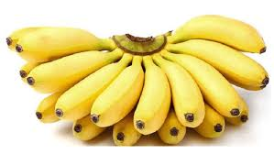
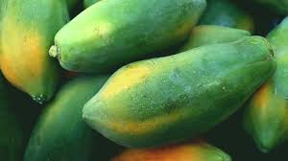
খাদ্য
এসো আরো ছবি দেখি
শাকসবজি
কলা
পেঁপেঁ
মোঃ মামুনুর রশীদ, প্রধান শিক্ষক, বিরামপুর রেল কলোনী সরকারি প্রাথমিক বিদ্যালয়, বিরামপুর, দিনাজপুর। মোবাঃ ০১৭২১৯১৬৫৫৫
Email: mamunict1978@ gmail.com

Slide 19
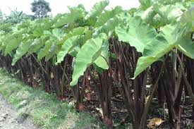
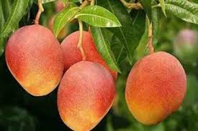
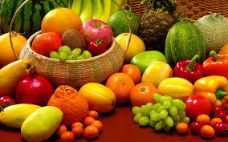
খাদ্য
ভিটামিন ও খনিজ লবণ
কচু শাক
আম
ফলমুল
মোঃ মামুনুর রশীদ, প্রধান শিক্ষক, বিরামপুর রেল কলোনী সরকারি প্রাথমিক বিদ্যালয়, বিরামপুর, দিনাজপুর। মোবাঃ ০১৭২১৯১৬৫৫৫
Email: mamunict1978@ gmail.com

Slide 20
খাদ্য
ভিটামিন ও খনিজ লবণের কাজ
ভিটামিন ও খনিজ লবণ আমাদের দেহ কর্মক্ষম ও সুস্থ রাখে।
ভিটামিন ও খনিজ লবণ আমাদের বিভিন্ন রোগ থেকে রক্ষা করে।
মোঃ মামুনুর রশীদ, প্রধান শিক্ষক, বিরামপুর রেল কলোনী সরকারি প্রাথমিক বিদ্যালয়, বিরামপুর, দিনাজপুর। মোবাঃ ০১৭২১৯১৬৫৫৫
Email: mamunict1978@ gmail.com

Slide 21
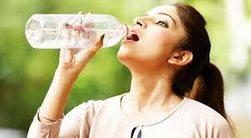
খাদ্য
পানি
পানি খাদ্য হজমে সাহায্য করে।
দেহে শোষণের জন্য পানি প্রয়োজন।
মোঃ মামুনুর রশীদ, প্রধান শিক্ষক, বিরামপুর রেল কলোনী সরকারি প্রাথমিক বিদ্যালয়, বিরামপুর, দিনাজপুর। মোবাঃ ০১৭২১৯১৬৫৫৫
Email: mamunict1978@ gmail.com

Slide 22
খাদ্য
দলীয় কাজ
আমিষ দলঃ ৫টি আমিষ জাতীয় খাদ্যের নাম লেখ।
ভিটামিন দলঃ ৫টি ভিটামিন জাতীয় খাদ্যের নাম লেখ।
শর্করা দলঃ ৫টি শর্করা জাতীয় খাদ্যের নাম লেখ।
মোঃ মামুনুর রশীদ, প্রধান শিক্ষক, বিরামপুর রেল কলোনী সরকারি প্রাথমিক বিদ্যালয়, বিরামপুর, দিনাজপুর। মোবাঃ ০১৭২১৯১৬৫৫৫
Email: mamunict1978@ gmail.com

Slide 23
খাদ্য
পাঠ্য বইয়ের সঙ্গে সংযোগ স্থাপন
সাহিত্য বইয়ের ৪৪-৪৫ পৃষ্ঠা বের করে পড়ো।
মোঃ মামুনুর রশীদ, প্রধান শিক্ষক, বিরামপুর রেল কলোনী সরকারি প্রাথমিক বিদ্যালয়, বিরামপুর, দিনাজপুর। মোবাঃ ০১৭২১৯১৬৫৫৫
Email: mamunict1978@ gmail.com

Slide 24
খাদ্য
একক কাজ
৪৫ পৃষ্ঠা বের করে ২নং ছকটি পূরণ করো।
পুষ্টি উপাদান | কাজ
আমিষ
শর্করা
চর্বি
ভিটামিন ও খনিজ লবণ
মোঃ মামুনুর রশীদ, প্রধান শিক্ষক, বিরামপুর রেল কলোনী সরকারি প্রাথমিক বিদ্যালয়, বিরামপুর, দিনাজপুর। মোবাঃ ০১৭২১৯১৬৫৫৫
Email: mamunict1978@ gmail.com

Slide 25
খাদ্য
সবাই সুস্থ থেকো, ভালো থেকো।
আবার দেখা হবে।
মোঃ মামুনুর রশীদ, প্রধান শিক্ষক, বিরামপুর রেল কলোনী সরকারি প্রাথমিক বিদ্যালয়, বিরামপুর, দিনাজপুর। মোবাঃ ০১৭২১৯১৬৫৫৫
Email: mamunict1978@ gmail.com

